Slide 1
ОБ УЧАСТИИ ПРОМЫШЛЕННОВСКОГО МУНИЦИПАЛЬНОГО ОКРУГА В ПРОЕКТАХ В РАМКАХ ПРОГРАММЫ ИНИЦИАТИВНОГО БЮДЖЕТИРОВАНИЯ «ТВОЙ КУЗБАСС – ТВОЯ ИНИЦИАТИВА»
Докладчик:
Заместитель главы
Промышленновского муниципального округа
А.А. Селиверстова

Slide 2
Подано 943 заявки,
признано победителями 787 заявок

Slide 3
Плановый объем расходов областного бюджета
на инициативное бюджетирование
2023-2025 год – 200 млн. руб.
2020-2022 гг. – 125 млн. руб.
ежегодно
2019 год – 100 млн. руб.

Slide 4
За период 2019 – 2024 годов
реализовано 64 проекта

Slide 5
Участие жителей в реализации проектов
Динамика финансового участия жителей в реализации проектов

Slide 6
Участие бизнеса в реализации проектов

Slide 7
Динамика стоимости проектов
2019 год
Минимальная –
652 тыс. руб.
Максимальная –
1400 тыс. руб.
2024 год
Минимальная – 978 тыс. руб.
Максимальная – 3600 тыс. руб.

Slide 8
Типология проектов «Твой Кузбасс – твоя инициатива»

Slide 9
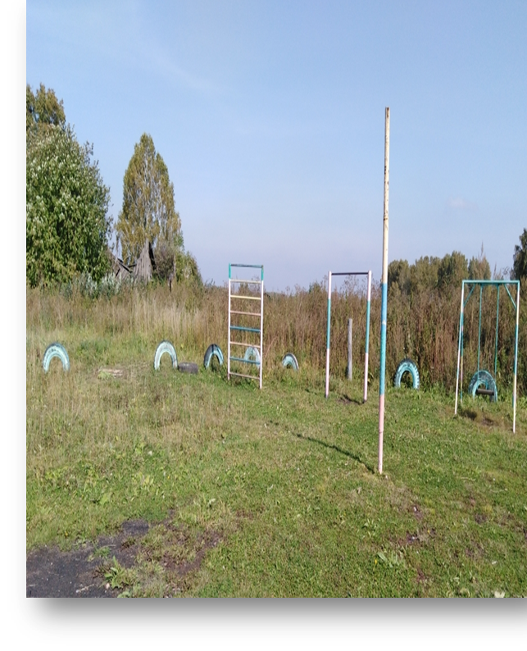
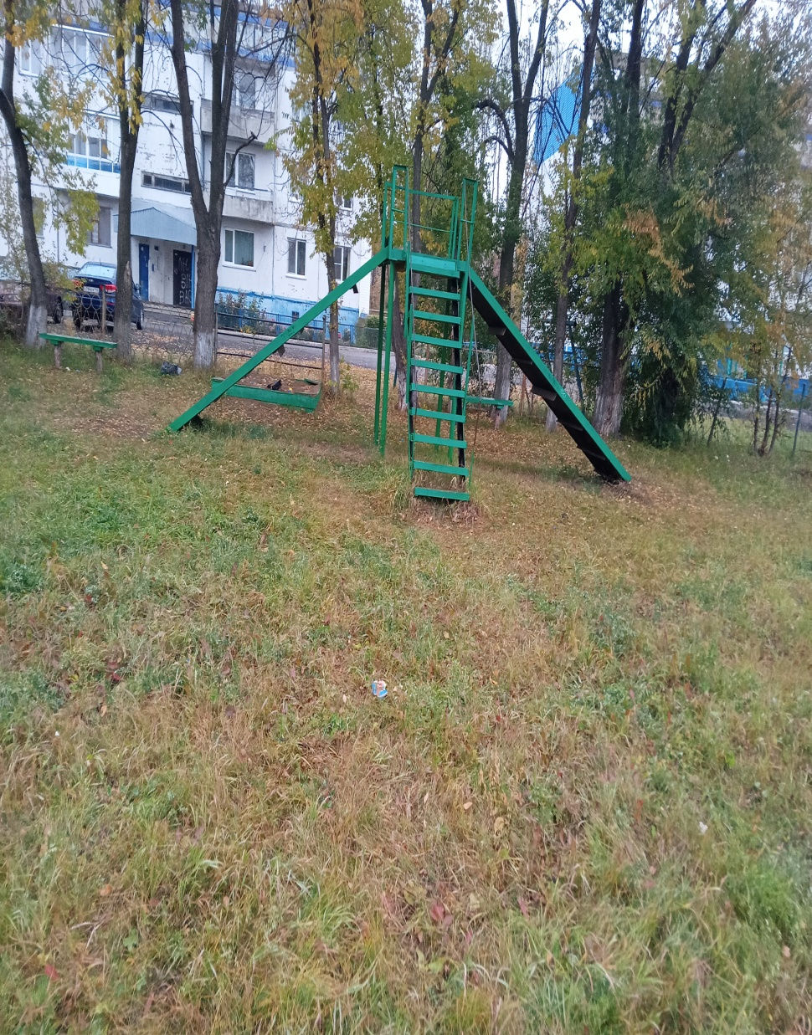
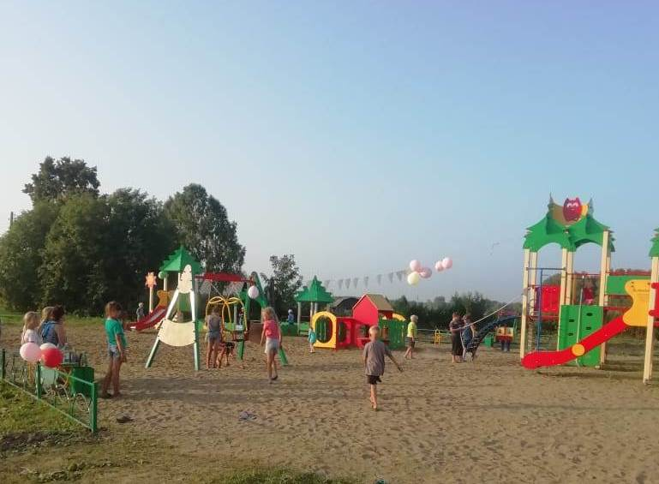
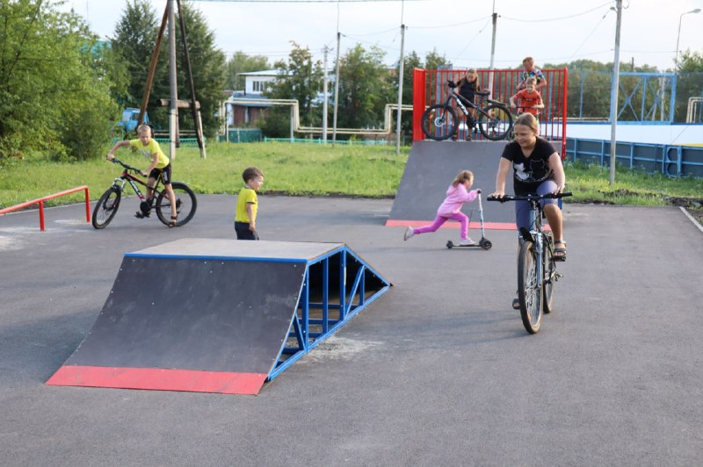
Благоустройство игровой площадки
2020 год
Благоустройство места занятия спортом
2023 год
п. Восход
п. Плотниково
Было
Было
Стало
Стало

Slide 10
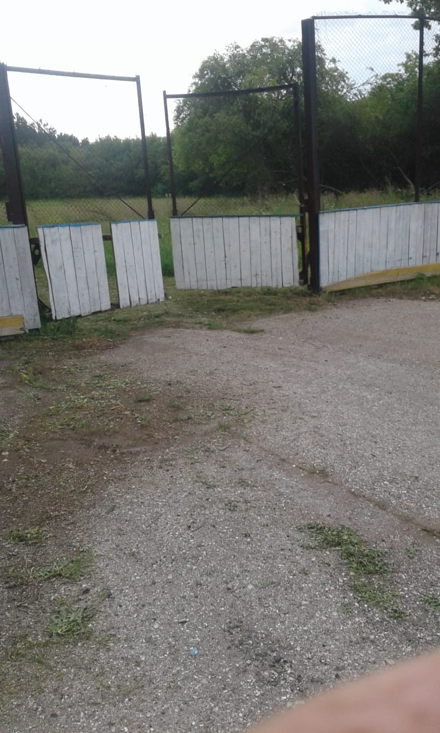
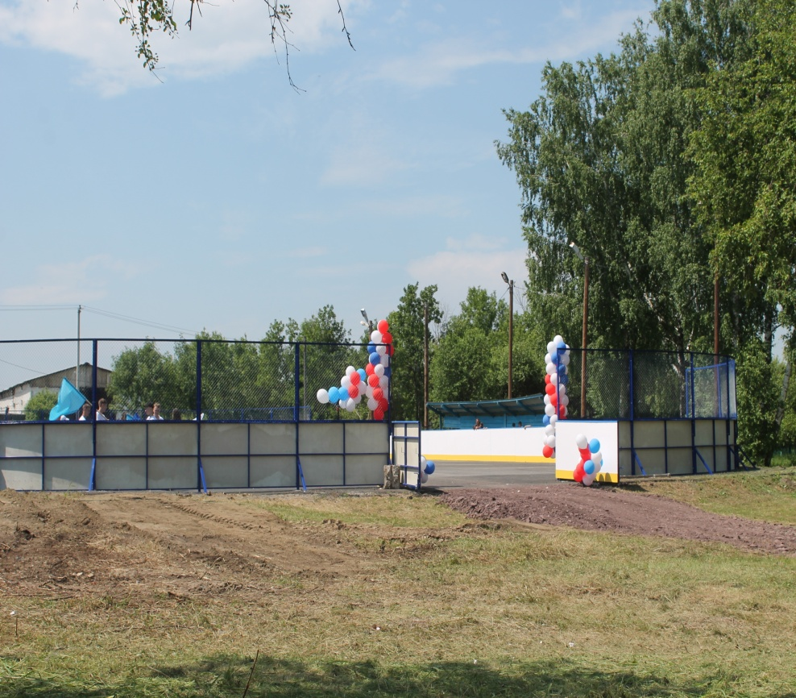
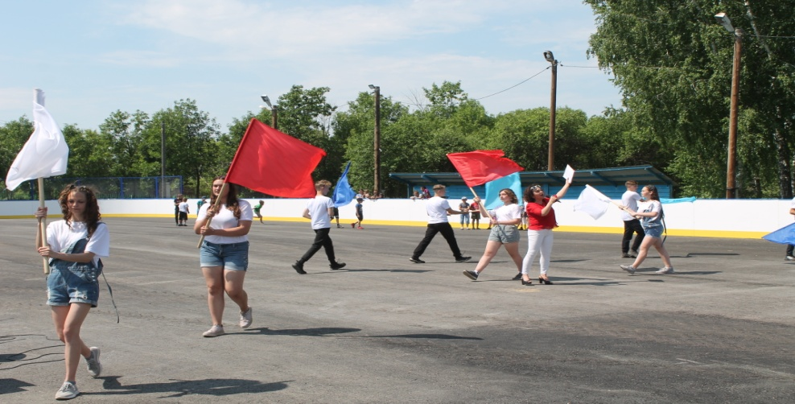
Благоустройство хоккейного корта
с. Краснинское
2021 год
Было
Стало

Slide 11
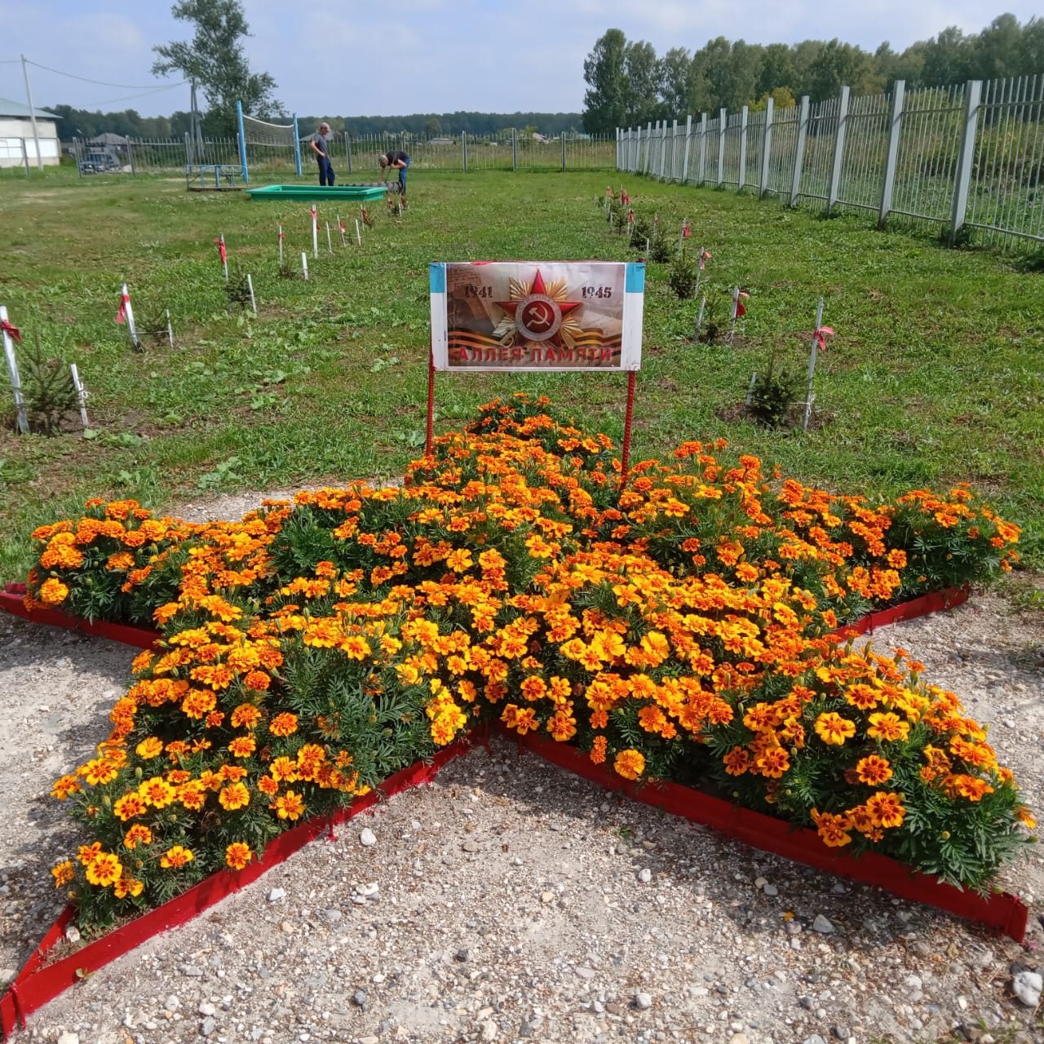
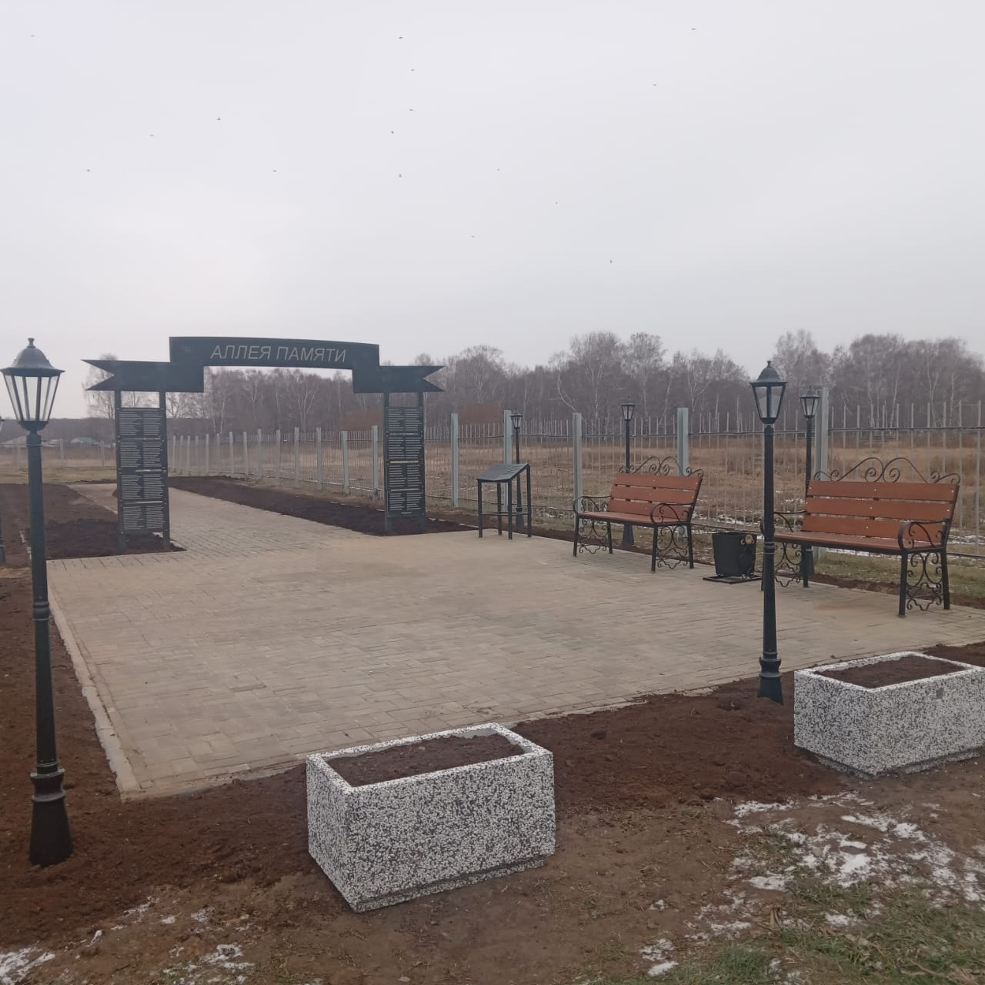
Благоустройство аллеи Памяти
д. Портнягино
2022 год
Было
Стало

Slide 12
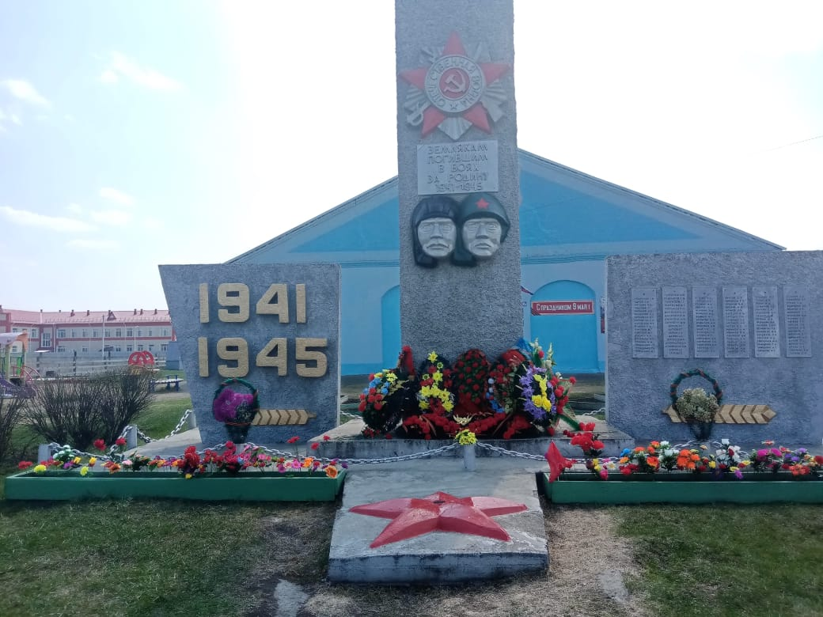
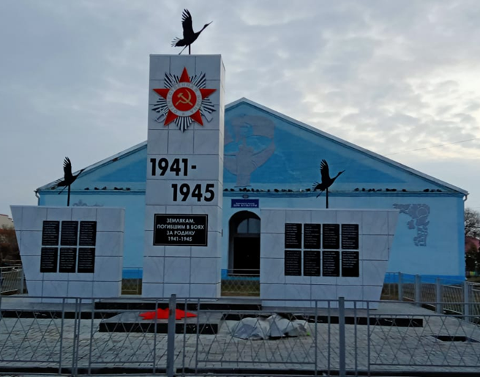
Благоустройство территории памятника землякам, павшим в боях за Родину 1941-1945 гг.
с. Журавлево
2024 год
Было
Стало

Slide 13
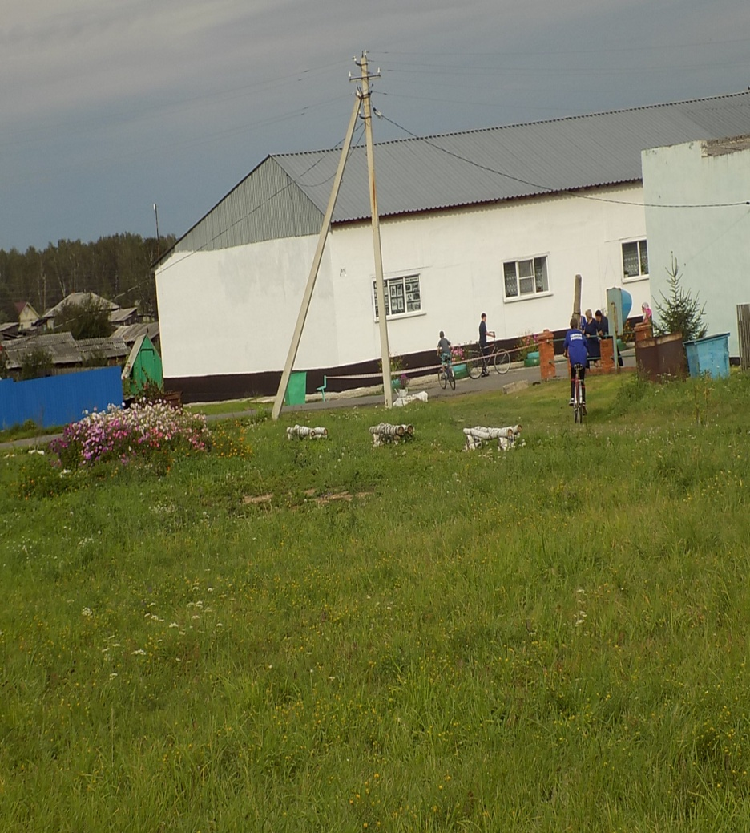
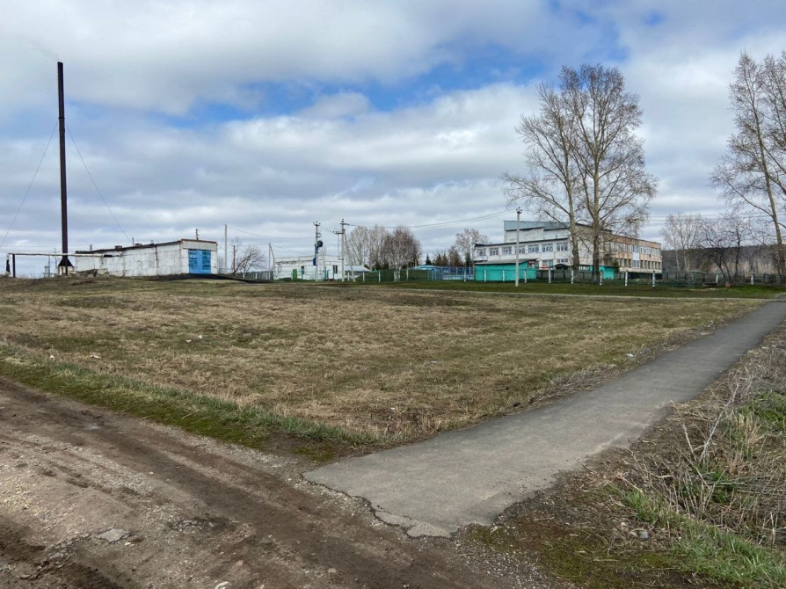
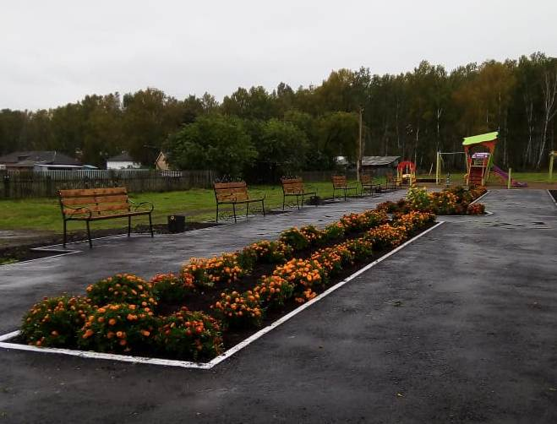
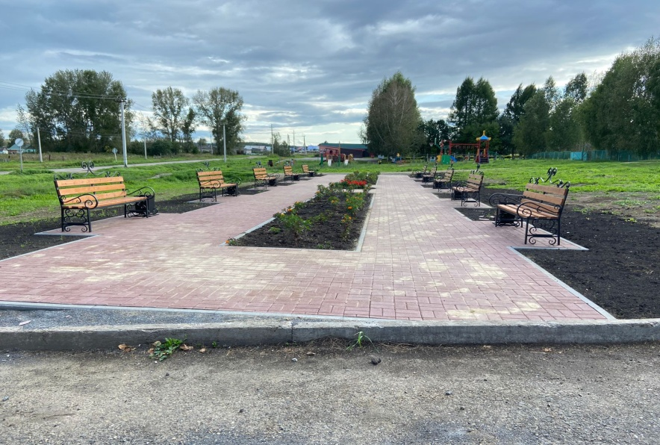
Благоустройство мест массового отдыха
2019 год
2024 год
д. Колычево
с. Калинкино
Было
Было
Стало
Стало

Slide 14
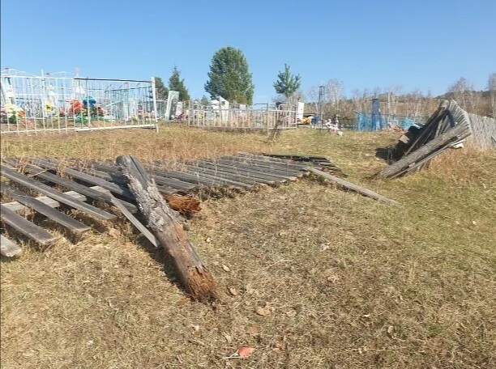
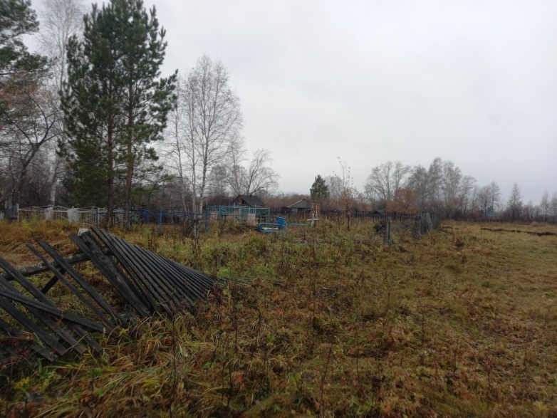
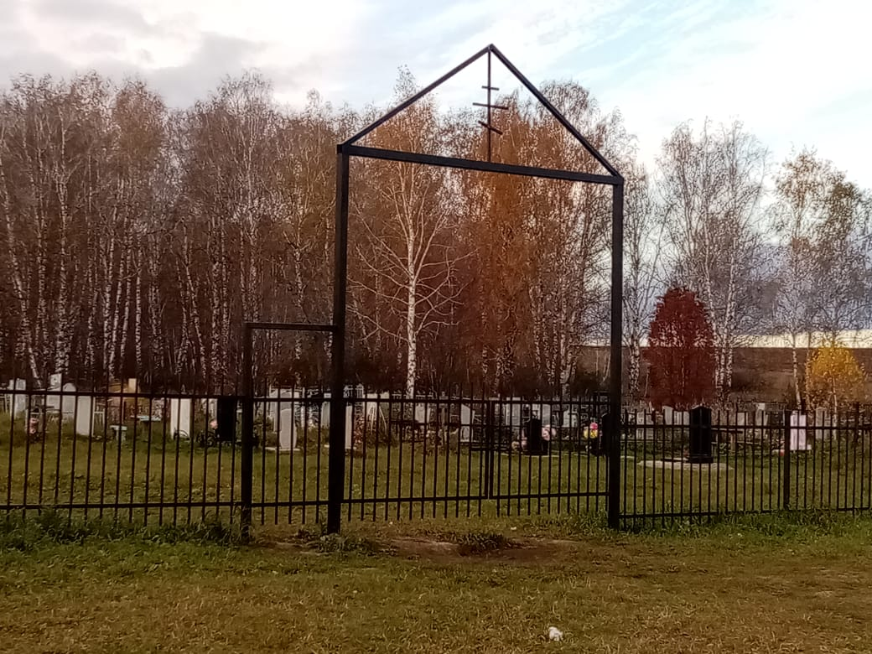
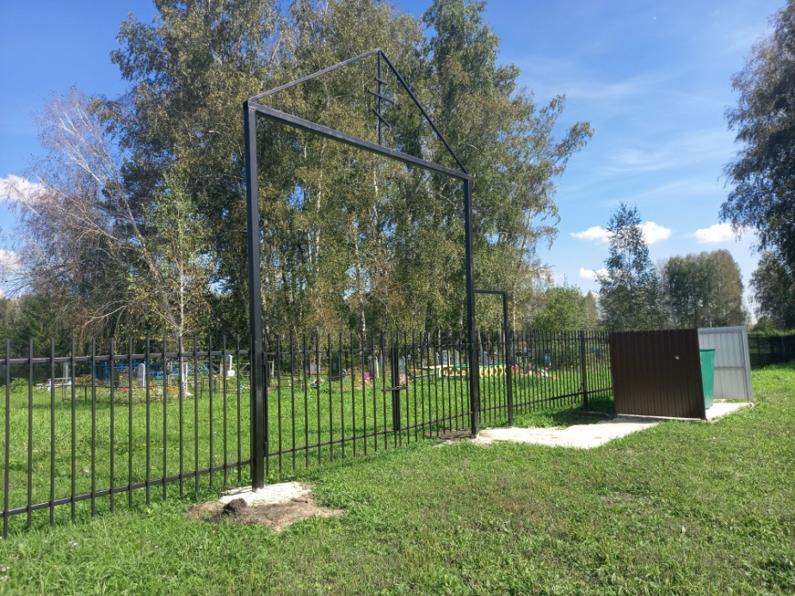
Благоустройство мест захоронения
2024 год
с. Абышево
с. Ушаково
п. Тарсьма
Было
Было
Стало
Стало

Slide 15
2025 год
Благоустройство 10 мест захоронения (пгт. Промышленная, п.ст. Падунская,
д. Прогресс, п. Октябрьский, д. Уфимцево, с. Окунево, д. Плотниково, д. Калтышино, с. Титово, с. Краснинское)

Slide 16
Спасибо за внимание!

